Slide 1



UBND PHƯỜNG VIỆT HƯNG
TRƯỜNG MẦM NON GIANG BIÊN
LĨNH VỰC PHÁT TRIỂN THẨM MỸ
Đề tài: Cắt, xé dán một số hiện tượng tự nhiên
LỚP: MGL A3

Slide 2



Ổn định tổ chức
Bài hát: Cho tôi đi làm mưa với

Slide 3
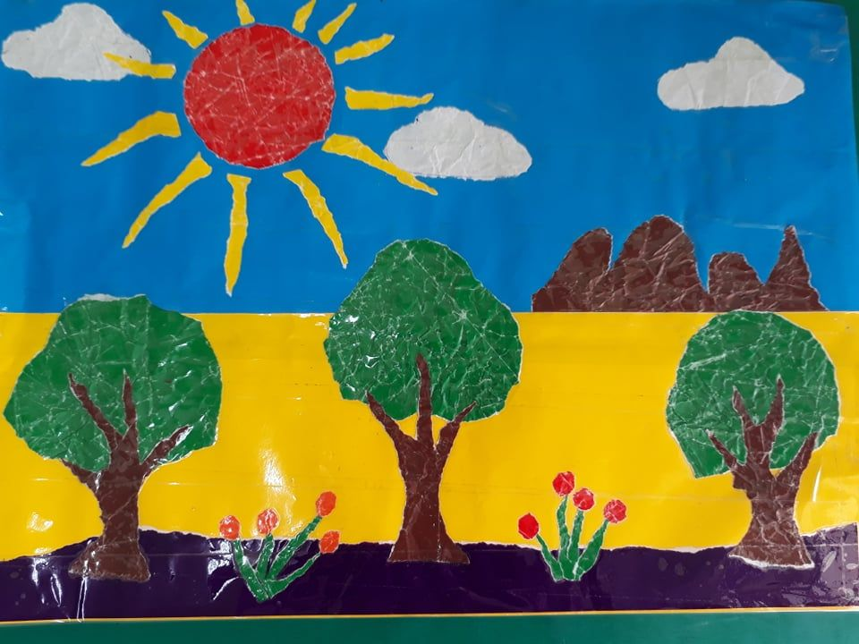

Slide 4


Slide 5
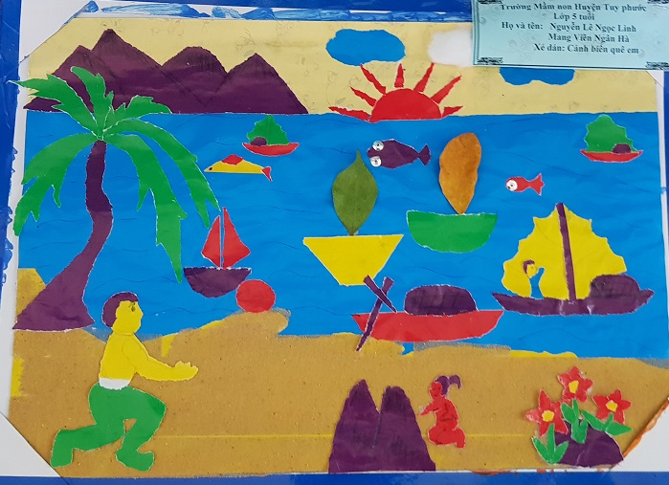

Slide 6

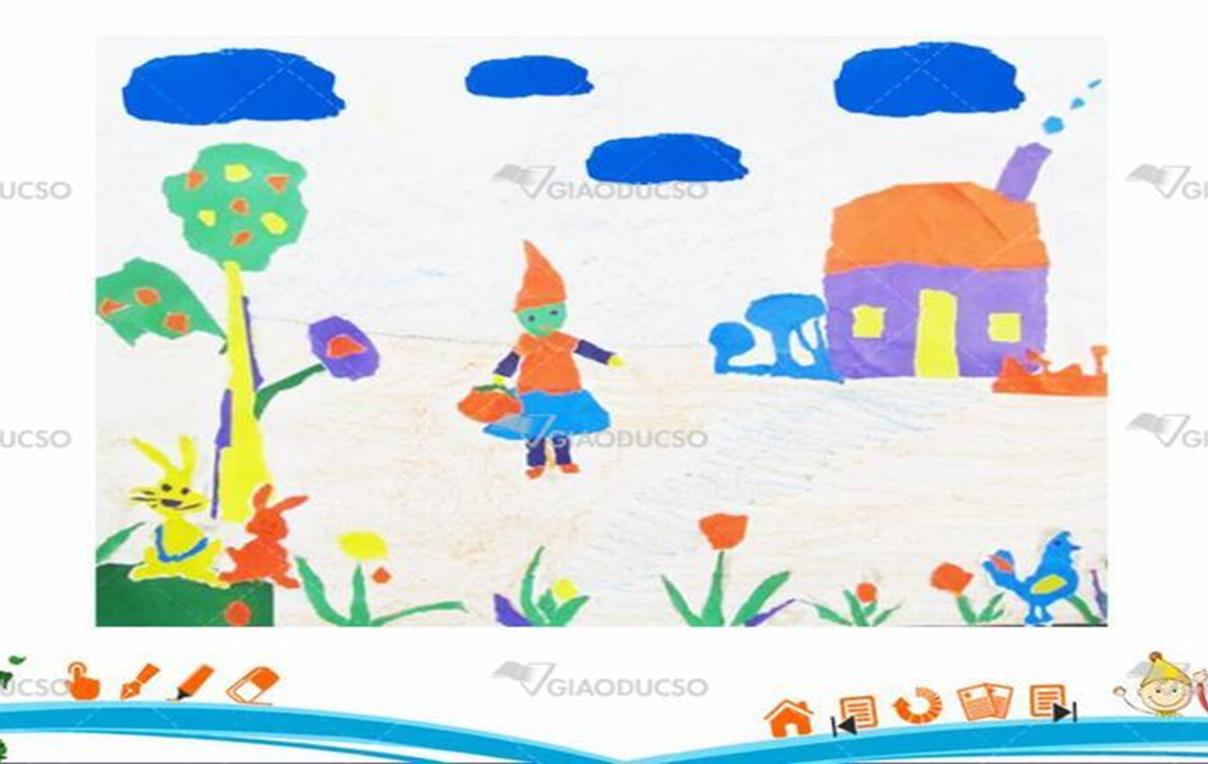


Slide 7
Hỏi ý tưởng trẻ

Slide 8
Trẻ thực hiện

Slide 9


Slide 10
Nhận xét sản phẩm

Slide 11







Kính chào tạm biệt

